Slide 1
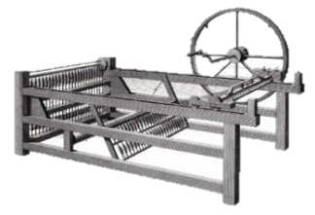
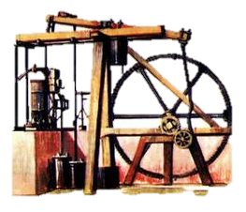
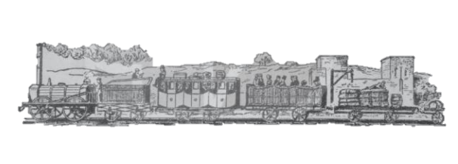
KHỞI ĐỘNG
Đây là những thành tựu ở lĩnh vực nào? Em biết gì về những thành tựu này? Những thành tựu này có còn được ứng dụng trong cuộc sống hiện nay?

Slide 2
Gợi ý sản phẩm
- Lĩnh vực công nghiệp, giao thông vận tải…
- Máy kéo sợi Gien-ni, máy hơi nước, đoàn tàu đầu tiên chạy trên đường sắt.
- Những thành tựu trên vẫn còn được ứng dụng ngày nay và ngày càng phát triển…

Slide 3
BÀI 3: CÁCH MẠNG CÔNG NGHIỆP
(NỬA SAU THẾ KỈ XVIII-GIỮA THẾ KỈ XIX)
Thời lượng: 2 tiết

Slide 4
Cách mạng công nghiệp Anh
Cách mạng công nghiệp lan ra các nước châu Âu và Mỹ
Những tác động của cách mạng công nghiệp đối với đời sống sản xuất và xã hội

Slide 5
Cách mạng công nghiệp Anh

Slide 6
Hoạt động cặp đôi
Tìm hiểu thông tin mục 1, quan sát hình hình 3.1, 3.2, 3.3 để hoàn thành phiếu học tập theo mẫu sau:
Tên phát minh | Người phát minh | Năm phát minh | Ý nghĩa

Slide 7
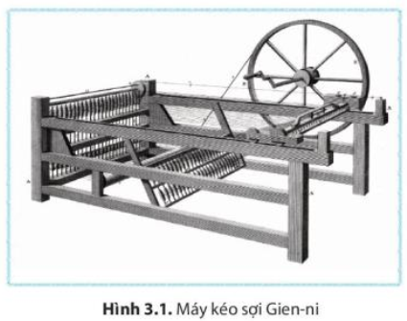
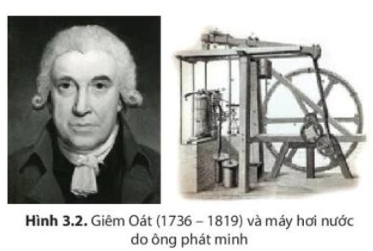
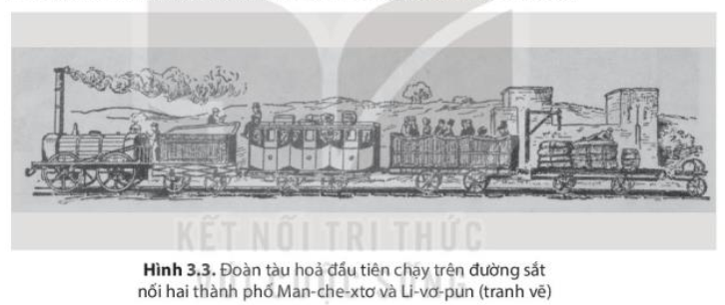

Slide 8
Tên phát minh | Người phát minh | Năm phát minh | Ý nghĩa
Máy kéo sợi Gien-ni | Giêm-Ha-gri-vơ | 1764 | Làm cho năng suất kéo sợi tăng gấp nhiều lần.
Máy kéo sợi chạy bằng sức nước | R.Ác-rai | 1769 | Tăng năng suất lao động và thay thế sức con người.
Máy hơi nước | Giêm Oát | 1784 | Mở đầu cho cuộc cách mạng công nghiệp.
Máy dệt | E. Các-rai | 1785 | Đưa tốc độ sản xuất lên gấp 39 lần.
Đầu máy xe lửa chạy bằng hơi nước | Xti-phen-xơn | 1814 | Mở đầu cho sự phát triển giao thông vận tải đường sắt.

Slide 9
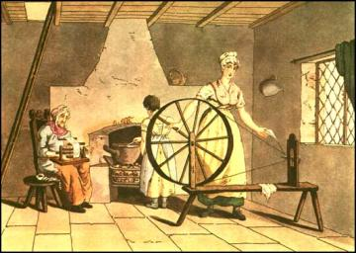
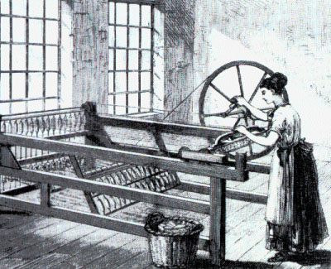
Máy kéo sợi Gienny
Xa quay tay

Slide 10
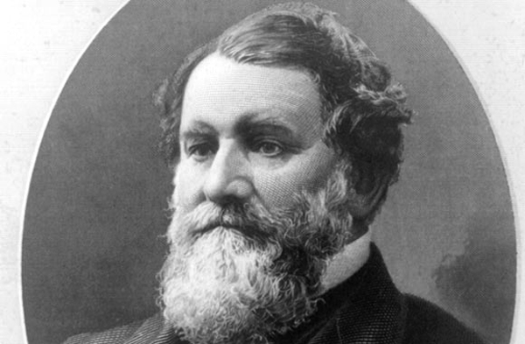
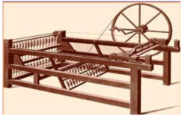
James Hargreaves
(1720 - 1778)
Máy kéo sợi Gienny

Slide 11
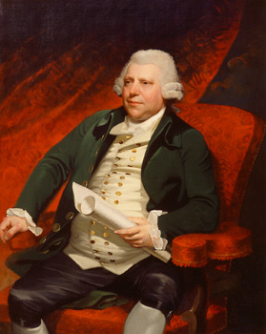
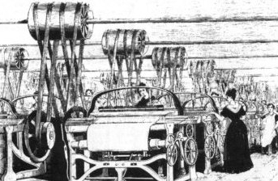
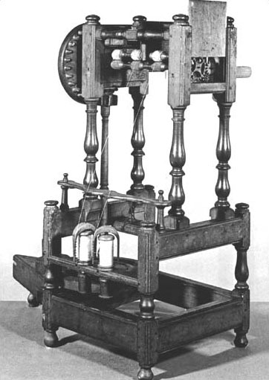
Ri-sác Ác-rai ( 1732 – 1792) là con út trong gia đình có 13 người con. Cha ông là một thợ may. Vì là con út nên không có tiền để cho ông đi học, ông được một người bà con, dạy đọc và viết. Ông bắt đầu công việc của mình với vai trò là thợ học nghề, ông nổi tiếng với phát minh ra khung dệt - sau đó chuyển thành khung hơi nước cho phép sử dụng sức nước để làm việc. Năm 1771 nhà máy dệt sợi chạy bằng sức nước đầu tiên trên thế giới đã được xây dựng, tạo ra một bước đệm cho cuộc cách mạng công nghiệp.
Ri-sác Ác-rai ( 1732 – 1792)
Máy dệt chạy bằng sức nước
Máy kéo sợi chạy bằng sức nước (1769)

Slide 12
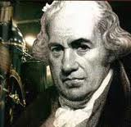
Giêm Oát
Giêm Oát (1736-1819) và máy hơi nước do ông phát minh

Slide 13
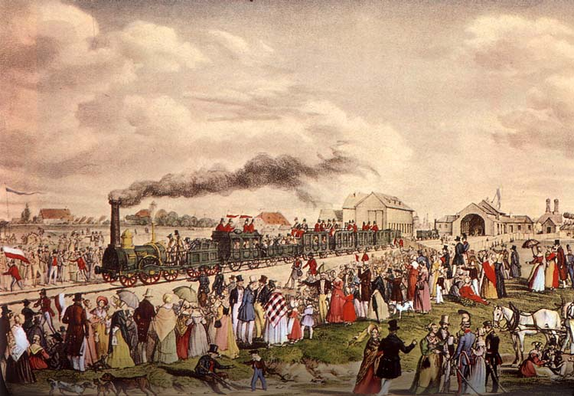
Đầu máy xe lửa đầu tiên do Xti-phen-tơn chế tạo (1814)

Slide 14
Hoạt động cá nhân
Theo em, thành tựu nào là tiêu biểu nhất? Vì sao?

Slide 15
Cách mạng công nghiệp Anh đã biến nước Anh từ nước nông nghiệp trở thành nước công nghiệp phát triển nhất thế giới lúc bấy giờ, là “công xưởng của thế giới”.

Slide 16
Luyện tập – Vận dụng

Slide 17
Luyện tập
1. Cách mạng công nghiệp diễn ra đầu tiên trong ngành nào?
Ngành luyện kim.
Ngành dệt.
Ngành vận tải.
Ngành khai mỏ.

Slide 18
Luyện tập
2. “Người đã nhân lên gấp bội sức mạnh con người” ông là ai?.
Giêm Oát.
R. Ác-rai.
E. Các- rai.
Xti-phen-xen.

Slide 19
Luyện tập
Bài tập 2. Có ý kiến cho rằng “ Xã hội loài người chuyển từ văn minh nông nghiệp sang văn minh công nghiệp”. Em có đồng ý với ý kiến đó không? Vì sao?
Đồng ý với ý kiến đó, vì: Những thành tựu của cuộc cách mạng công nghiệp đã làm thay đổi căn bản quá trình Bộ mặt của các nước tư bản thay đổi với nhiều khu công nghiệp và các thành phố lớn mọc lên.

Slide 20
Vận dụng
1. Theo em, nếu con người không sáng tạo ra những loại máy móc dùng trong sản xuất hoặc những phương tiện giao thông hiện đại như tàu hoả, tàu thuỷ,... thì hoạt động sản xuất và cuộc sống của chúng ta sẽ thế nào?

Slide 21
Gợi ý sản phẩm
+ Nếu không sáng tạo ra những loại máy móc thì nền sản xuất sẽ không phát triển được, vẫn chủ yếu là sản xuất nông nghiệp dựa vào sức lao động thủ công, năng xuất thấp, phụ thuộc vào thiên nhiên.
+ Nếu không tạo ra những phương tiện giao thông hiện đại như ô tô, tàu hỏa, tàu thủy, thì việc di chuyển, vận chuyển của con người sẽ gặp rất nhiều khó khăn, không thể di chuyển xa, nhanh, không thể vận chuyển được hàng hóa… cuộc sống của con người sẽ gặp nhiều khó khăn.

Slide 22
Hướng dẫn về nhà
Xem lại những kiến thức đã học trong nội dung 1.
3
1
2
Đọc trước nội dung phần 2, 3 – Trả lời các câu hỏi trong SGK.
Hoàn thành các bài tập Luyện tập – Vận dụng.

Slide 23
Cách mạng công nghiệp lan ra các nước châu Âu và Mỹ

Slide 24
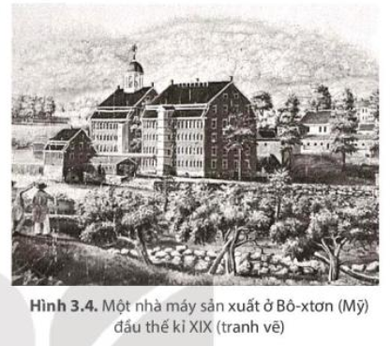
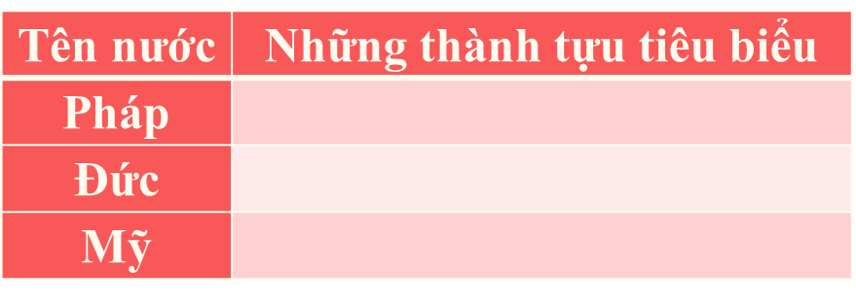
Thảo luận cặp đôi
Tìm hiểu thông tin mục 2, quan sát hình 3.4 SGK để hoàn thành phiếu học tập

Slide 25
Tên nước | Những thành tựu tiêu biểu
Pháp | Cách mạng công nghiệp bắt đầu từ năm 1830, trước tiên công nghiệp nhẹ, rồi lan sang công nghiệp nặng vào những năm 1850-1870. Kinh tế đứng thứ hai thế giới (sau Anh).
Đức | Cách mạng công nghiệp bắt đầu từ những năm 40 của thế kỉ XIX, công nghiệp luyện kim, hóa chất đóng vai trò chủ đạo. Giữa thế kỉ XIX kinh tế phát triển với tốc độ rất cao. Đến khi thống nhất đất nước (1871), Đức đã trở thành một nước công nghiệp.
Mỹ | Quá trình công nghiệp hóa diễn ra khá sớm, bắt đầu từ công nghiệp nhẹ. Công nghiệp đường sắt, khai mỏ, luyện kim, đóng tàu…rất phát triển. Đến giữa thế kỉ XIX đứng thứ tư thế giới về giá trị sản xuất công nghiệp (sau Anh, Pháp, Đức).

Slide 26
Thảo luận
Vì sao ở Pháp, Đức, cách mạng công nghiệp bắt đầu muộn hơn nhưng lại phát triển nhanh hơn?
(Khi bắt đầu muộn hơn sẽ có những thuận lợi gì? Tránh được hạn chế gì?).

Slide 27
Những tác động của cách mạng công nghiệp đối với đời sống sản xuất và xã hội

Slide 28
Hoạt động nhóm
Các nhóm tìm hiểu thông tin mục 3 và tư liệu, quan sát hình 3.5 để thảo luận nhóm và thực hiện các nhiệm vụ sau:
+ Nhóm 1,2,3: Khai thác tư liệu hình 3.5 cho biết mặt trái của cách mạng công nghiệp là gì?
+ Nhóm 4,5,6: Vẽ sơ đồ tư duy về tác động của cách mạng công nghiệp đối với sản xuất và xã hội.

Slide 29
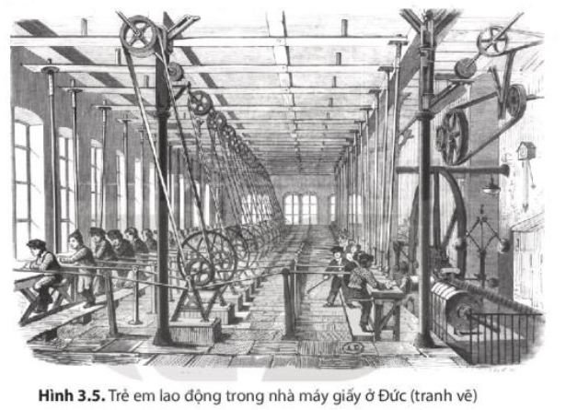
Gợi ý sản phẩm
Nhóm 1,2,3: Khai thác tư liệu hình 3.5 cho biết mặt trái của cách mạng công nghiệp là:
Không khí trong các nhà máy, xí nghiệp bị ô nhiễm nặng như bụi, dầu, bụi bông, trẻ em cũng là công nhân bị giới chủ bóc lột sức lao động nặng nề, điều kiện làm việc không có bảo hộ lao động, mọi người làm việc trong môi trường độc hại…

Slide 30
Gợi ý sản phẩm
Tác động của cách mạng công nghiệp đối với sản xuất và xã hội:
Tích cực
Sản xuất
Tiêu cực
Tác động
Tích cực
Xã hội
Tiêu cực

Slide 31
Làm thay đổi căn bản quá trình sản xuất, nâng cao năng suất lao động.
Tích cực
Thúc đẩy nhiều ngành kinh tế phát triển, tạo ra nguồn của cải dồi dào cho xã hội.
Tác động
Sản xuất
Nhiều khu công nghiệp và các thành phố lớn mọc lên.
Chuyển xã hội loài người từ văn minh nông nghiệp sang văn minh công nghiệp.
Tiêu cực
Làm cho ô nhiễm môi trường như khói, bụi, các chất thải gây ô nhiễm …

Slide 32
Gợi ý sản phẩm
Tác động của cách mạng công nghiệp đối với sản xuất và xã hội:
Hình thành hai giai cấp cơ bản của xã hội: Tư sản và vô sản.
Tích cực
Tác động
Xã hội
Sự bóc lột sức lao động của phụ nữ và trẻ em, sự xâm chiếm và tranh giành thuộc địa
Tiêu cực

Slide 33
Hoạt động cá nhân
Liên hệ quá trình công nghiệp hóa, hiện đại hóa đất nước ta hiện nay.

Slide 34
Luyện tập – Vận dụng

Slide 35
Luyện tập
Bài tập 1. Lập bảng thống kê những thành tựu tiêu biểu của cách mạng công nghiệp từ nửa sau thế kỉ XVIII đến giữa thế kỉ XIX ở các nước Âu và Mỹ.
Tên quốc gia | Những thành tựu tiêu biểu của cách mạng công nghiệp
 | Năm | Nhà phát minh | Tên phát minh
Anh
Pháp
Đức
Mỹ

Slide 36
Luyện tập
Bài tập 2. Có ý kiến cho rằng “ Xã hội loài người chuyển từ văn minh nông nghiệp sang văn minh công nghiệp”. Em có đồng ý với ý kiến đó không? Vì sao?

Slide 37
Luyện tập
Bài tập 2. Có ý kiến cho rằng “ Xã hội loài người chuyển từ văn minh nông nghiệp sang văn minh công nghiệp”. Em có đồng ý với ý kiến đó không? Vì sao?
Đồng ý với ý kiến đó, vì: Những thành tựu của cuộc cách mạng công nghiệp đã làm thay đổi căn bản quá trình Bộ mặt của các nước tư bản thay đổi với nhiều khu công nghiệp và các thành phố lớn mọc lên.

Slide 38
Vận dụng
1. Theo em, nếu con người không sáng tạo ra những loại máy móc dùng trong sản xuất hoặc những phương tiện giao thông hiện đại như tàu hoả, tàu thuỷ,... thì hoạt động sản xuất và cuộc sống của chúng ta sẽ thế nào?
2. Sưu tầm tư liệu từ sách, báo, internet về một thành tựu tiêu biểu của cách mạng công nghiệp từ nửa sau thế kỉ XVIII đến giữa thế kỉ XIX và viết bài giới thiệu (khoảng 200 chữ) về thành tựu đó.

Slide 39
Gợi ý sản phẩm
+ Nếu không sáng tạo ra những loại máy móc thì nền sản xuất sẽ không phát triển được, vẫn chủ yếu là sản xuất nông nghiệp dựa vào sức lao động thủ công, năng xuất thấp, phụ thuộc vào thiên nhiên.
+ Nếu không tạo ra những phương tiện giao thông hiện đại như ô tô, tàu hỏa, tàu thủy, thì việc di chuyển, vận chuyển của con người sẽ gặp rất nhiều khó khăn, không thể di chuyển xa, nhanh, không thể vận chuyển được hàng hóa… cuộc sống của con người sẽ gặp nhiều khó khăn.

Slide 40
Gợi ý sản phẩm
2. Gợi ý: Tên thành tựu, năm phát minh, người phát minh, năm phát minh; giới thiệu nét nổi bật về thành tựu; vì sao em ấn tượng với thành tựu đó? Khuyến khích làm bài trình chiếu, có hình ảnh minh họa.

Slide 41
Hướng dẫn về nhà
01.
02.
Hoàn thành bài tập phần Luyện tập – Vận dụng
Xem nội dung bài 3. Tìm hiểu trước nội dung bài 4.

Slide 42
CHÚC CẢ LỚP HỌC NGOAN !!!

